Slide 1




¿Quizás no sepas que?

Slide 2
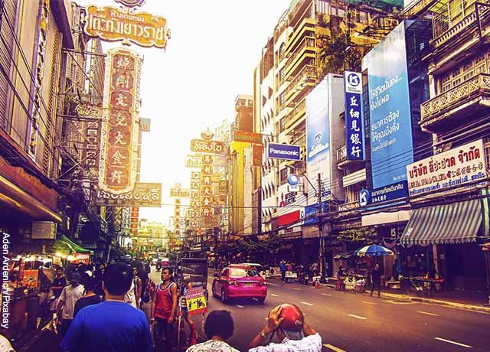
La ciudad más visitada del mundo
Aunque no lo creas, la ciudad que más turistas recibe al año es Bangkok, Tailandia. Al menos 22.078.000 millones de visitantes llegan anualmente a este paradisíaco destino que durante 4 años consecutivos, ha recibido más gente que ciudades como Londres, New York y París.

Slide 3
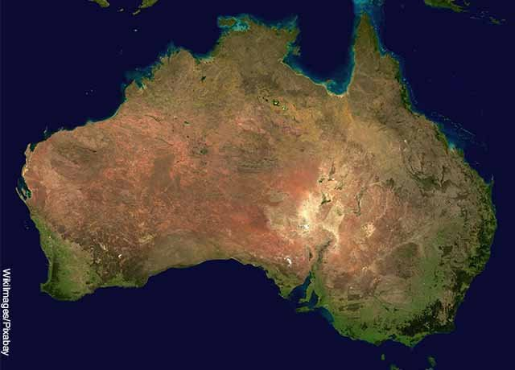
El país con mayor cantidad de playas en el mundo
Se trata de Australia. La nación ubicada en Oceanía cuenta con más de 10 mil playas, lo que haría que puedas visitar una playa nueva, todos los días, ¡durante 27 años!

Slide 4

Hospitales psiquiátricos
El primer hospital psiquiátrico de la historia se construyó en Bagdad en el año 792.

Slide 5
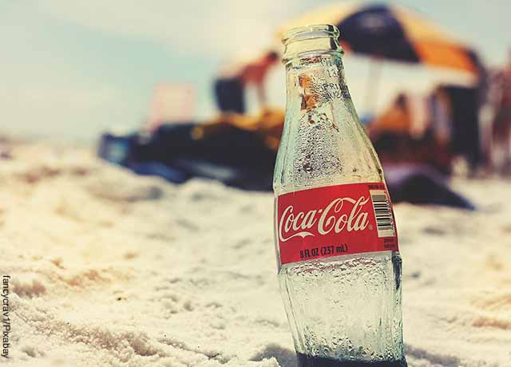
Hay dos países en el mundo en los que no puedes comprar una CocaCola
Quizá te encante tomar esta bebida cola, pero cuando visites Cuba y Corea del Norte, no vas a poder comprarla. Todo se debe a que los gobiernos de estas dos naciones no tienen tratos comerciales ni políticos con la tierra del Tío Sam (Estados Unidos).

Slide 6
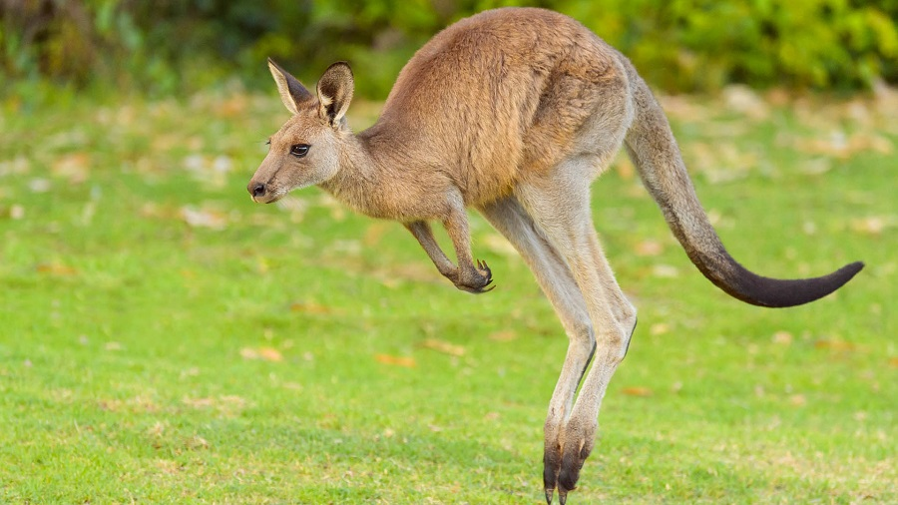
Los canguros
Los ingleses le preguntaron el nombre de este animal a un indigena australiano, él contestó "Kan-Guh-Ru", que le dio origen a "kangaroo", nombre en inglés del animal. Pero "Kan-Guh-Ru" significa "No le entiendo"

Slide 7
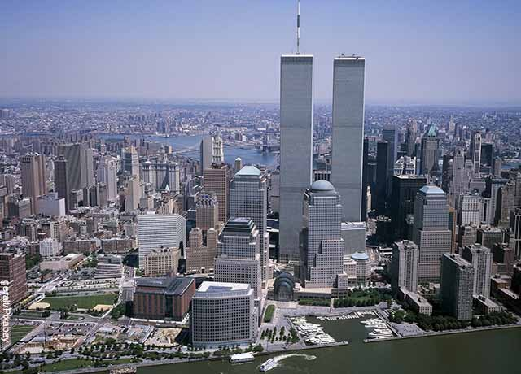
Michael Jackson se salvó de morir en los atentados del 9/11 en New York
El rey del pop tenía una importante cita en una de las torres gemelas el 11 de septiembre de 2001 en horas de la mañana. Nunca llegó a la reunión porque se quedó dormido debido al cansancio que le generó su presentación la noche anterior en el Madison Square Garden.

Slide 8
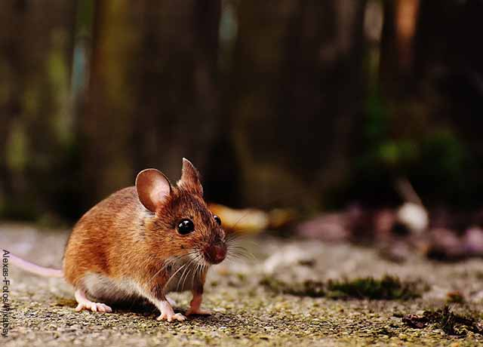
Hay un ciudad en USA que prohíbe cazar ratones
Se trata de Cleveland, Ohio. Allí, está prohibida la caza de ratones, a menos que tengas una licencia para ello. Esto se debe a una ley que protege la vida e integridad de estos roedores.

Slide 9
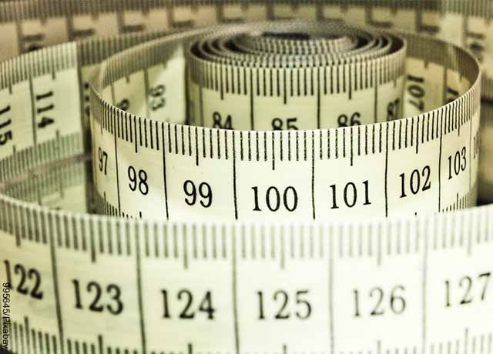
¿Sabías que te despiertas siendo más alto y te acuestas siendo más pequeño?
Así como leíste. Esto se debe a dos factores: la gravedad y la composición corporal. Científicamente se demostró que una persona es entre 1 o 2 cm más alta por la mañana gracias a la expansión de los discos intervertebrales, pero una vez avanza el día, el cuerpo llega a encogerse entre 1 y 2,5 cm dependiendo de situaciones como la altura promedio, tu edad, el sexo y hasta tu peso corporal.

Slide 10
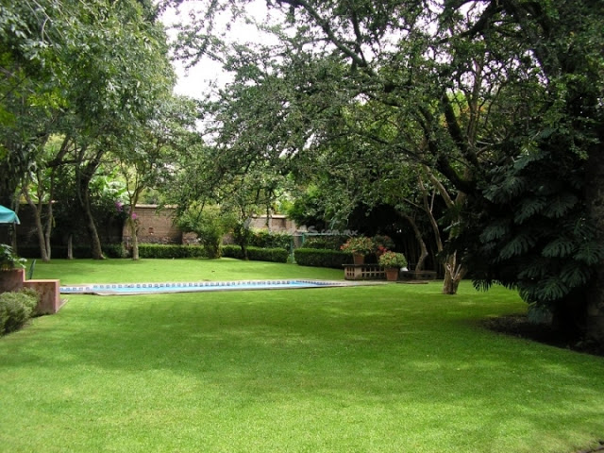
Un metro cuadrado de césped produce suficiente oxigeno para una persona por todo el año

Slide 11
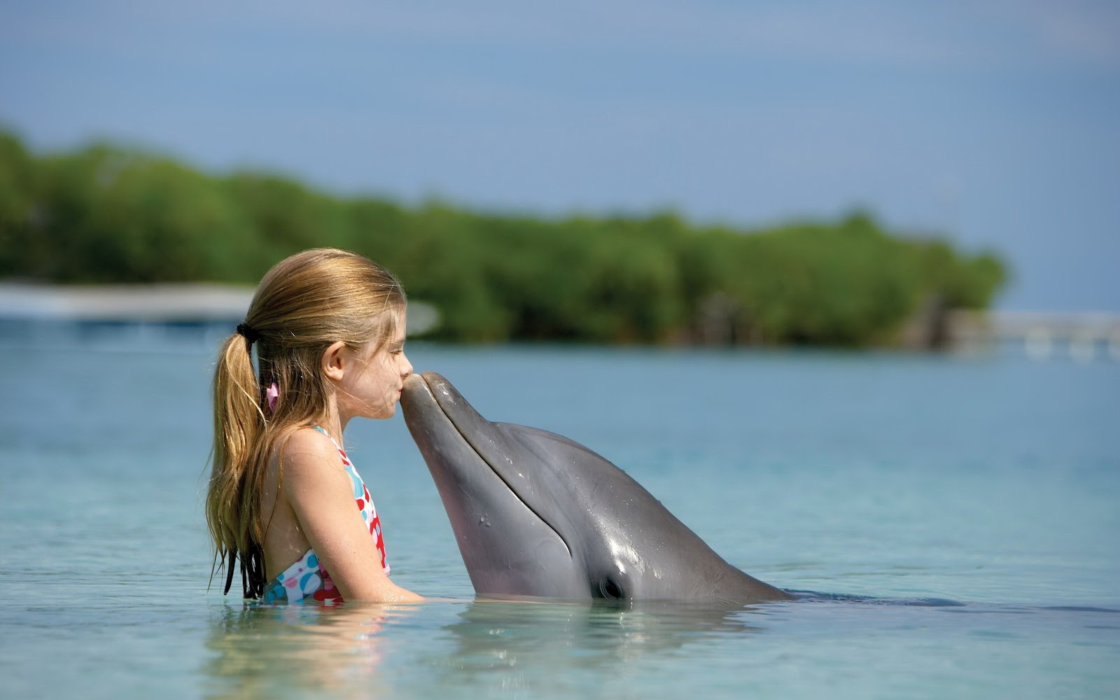
Los humanos y los delfines son las únicas especies que practican sexo por placer.

Slide 12
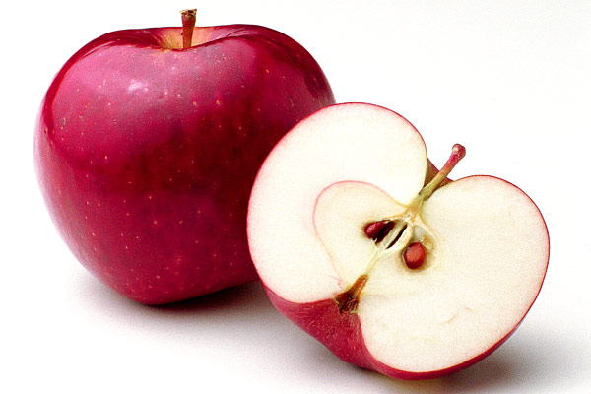
Las semillas de la manzana contienen cianuro, comerte 40 o 50 podrían matarte.

Slide 13
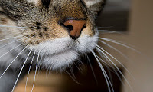
Si le quitas los bigotes a un gato, éste no puede caminar bien y por lo tanto pierde el equilibrio y se cae…

Slide 14
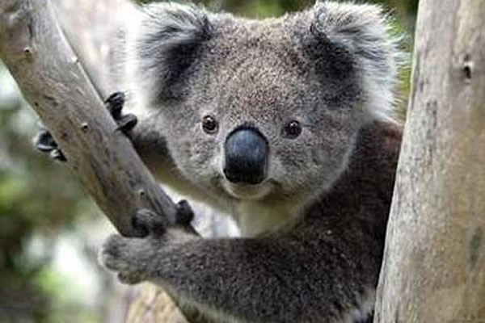
Un koala puede vivir toda su vida sin tomar agua

Slide 15
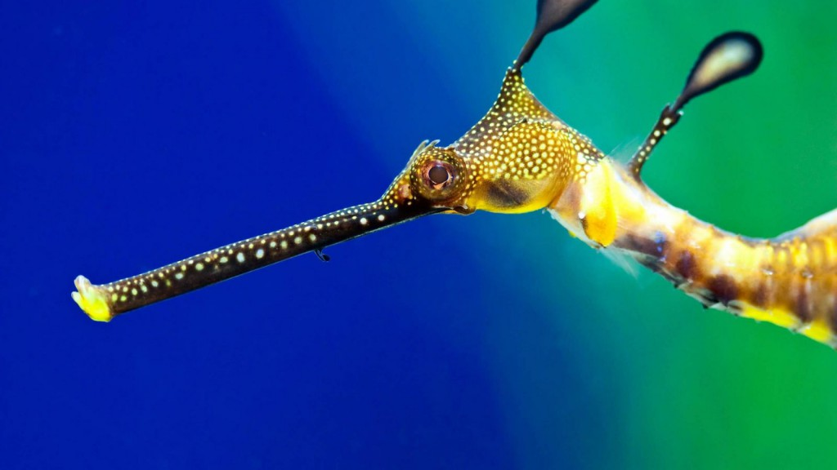
Los hipocampos o caballitos de mar elijen una pareja durante toda su vida… cuando esta muere permanecen solos por un tiempo y mueren también!

Slide 16
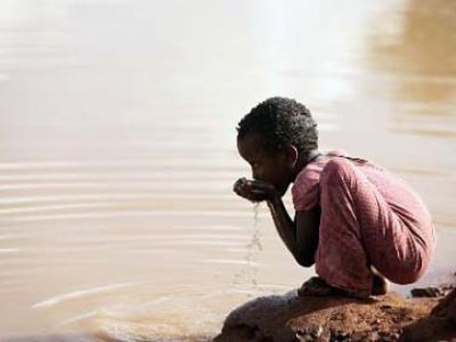
La falta de agua potable causa la muerte de 4500 niños por día, en su mayoría pertenecientes a los países en desarrollo.

Slide 17
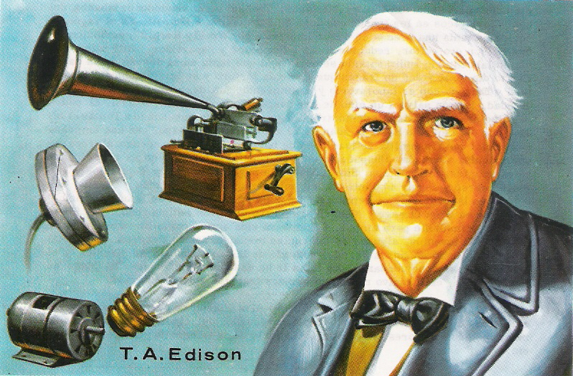
Thomas Alva Edison, el inventor de la bombilla eléctrica, le temía a la oscuridad

Slide 18
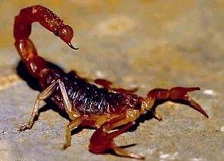
Los escorpiones, son los únicos que se suicidan, lo hacen una vez que no pueden escapar de una situación de peligro… muy rara vez los mata otro animal. Siempre son ellos los que terminan con su vida….

Slide 19
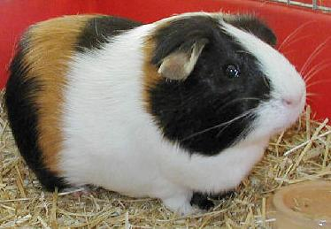
Los ojos de un hámster (cobaya) pueden caerse si lo cuelgan con la cabeza para abajo

Slide 20
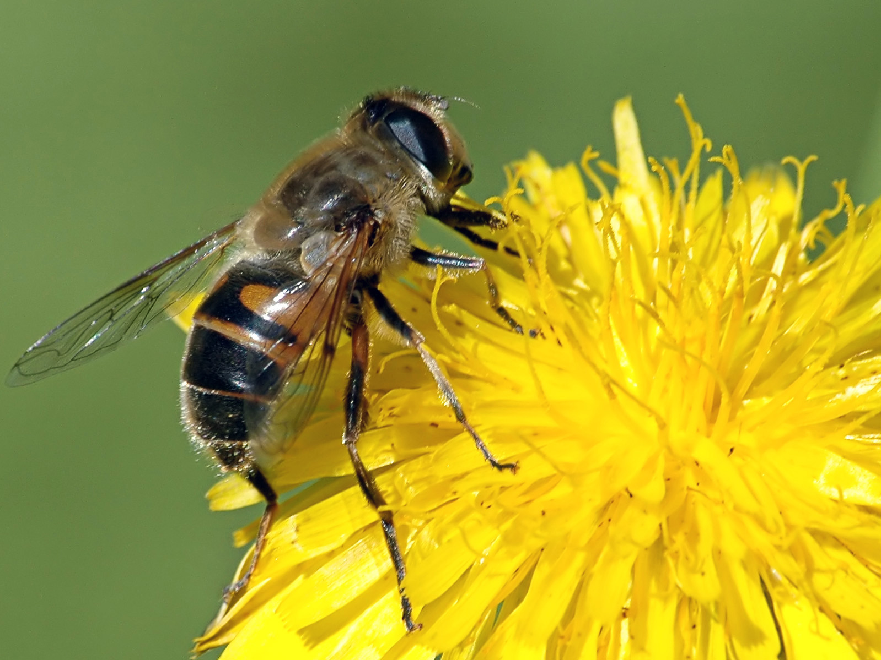
Si divides el número de abejas hembras por el de machos de cualquier panal
del mundo siempre
obtendrás el mismo
, PI. 3,14159265…

Slide 21
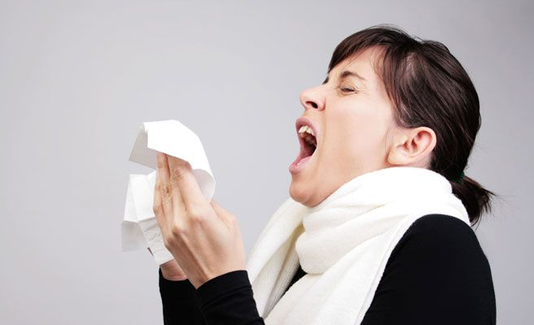
Si estornudas tu corazón se detiene un 1milisegundo si aguantas en estornudo se te podría romper una costilla desgarrar la carótida o sufrir daños cerebrales

Slide 22
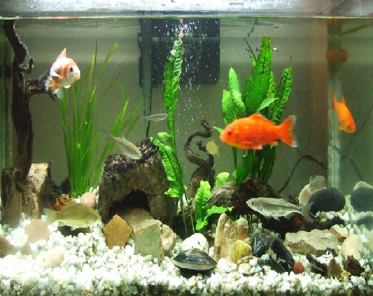
Los peces chicos no se
aburren en las peceras
porque su memoria solo
dura dos minutos y es como
si volvieran a nacer

Slide 23
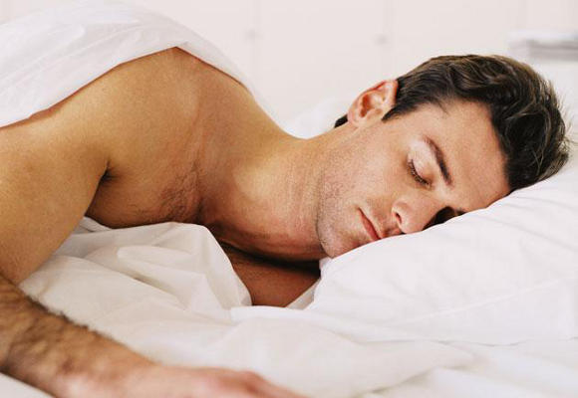
Una persona morirá más rápido por no dormir que por no comer, el hombre solo puede aguantar 10 días sin sueño, y puede estar varias semanas sin comer.

Slide 24
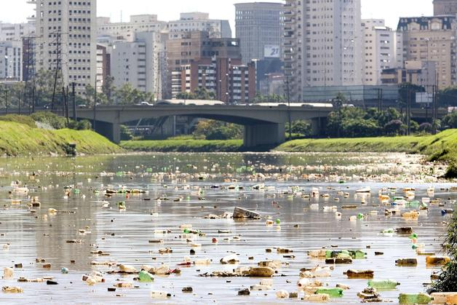
Existen más de 70 mil sustancias conocidas que contaminan el agua.

Slide 25
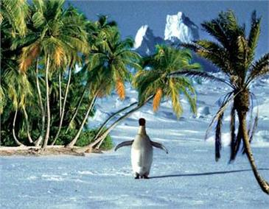
Las primeras palmeras
crecieron en el polo norte

Slide 26
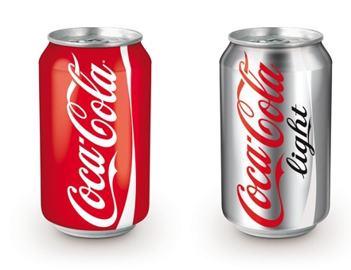
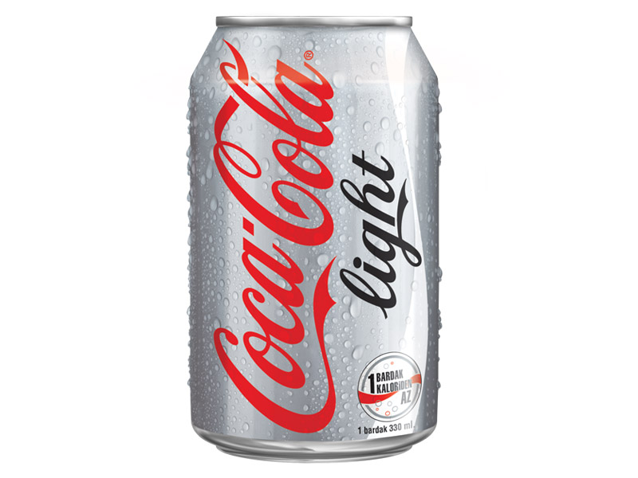
Si metes una Coca Light en un recipiente con agua, flota.
Si lo haces con una de Coca-Cola normal, se hunde.

Slide 27
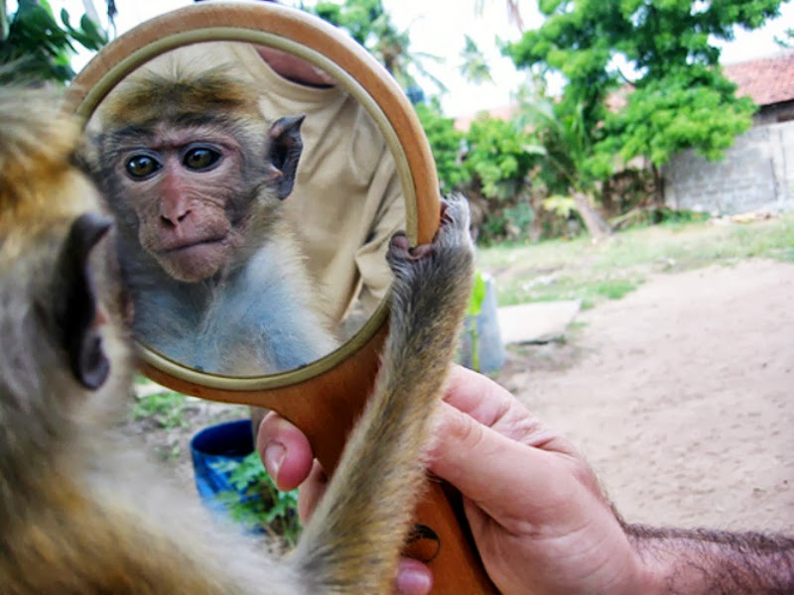
Los chimpancés, orangutanes, delfines, elefantes y… el ser humano, son las únicas especies capaces de reconocerse a sí misma en un espejo

Slide 28
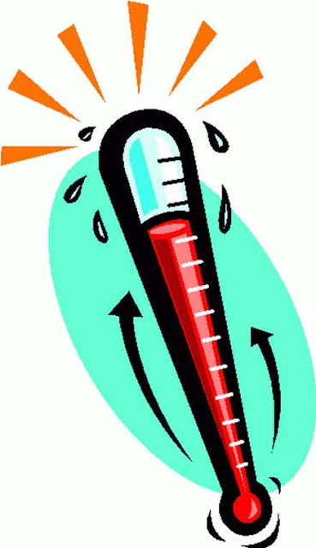
La temperatura más alta registrada en el mundo ha sido en El Azizia, Lybia, el 3 de septiembre de 1922 el termómetro llego a los (58º C)

Slide 29
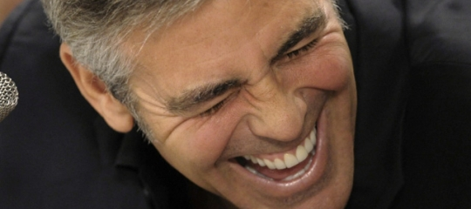
Alex Mitchell, un albañil de 50 años de edad de King’s Lynn, Inglaterra, literalmente se murió de risa mientras miraba un episodio de la serie The Goodies. Después de veinticinco minutos de risa continuada, Mitchell finalmente se derrumbo en el sofá y murió.

Slide 30
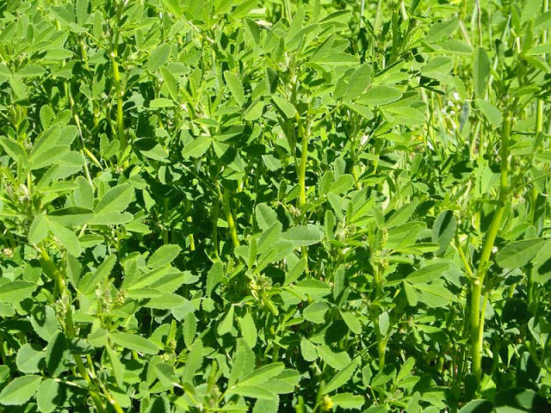
.Las raíces de la Alfalfa pueden profundizar hasta 9 metros en busca de agua .

Slide 31
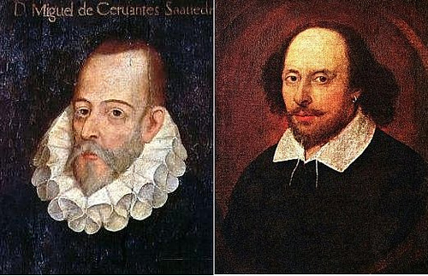
Miguel de Cervantes Saavedra y William Shakespeare son considerados los más grandes exponentes de la literatura hispana e inglesa respectivamente; ambos murieron el 23 de abril de 1616…

Slide 32
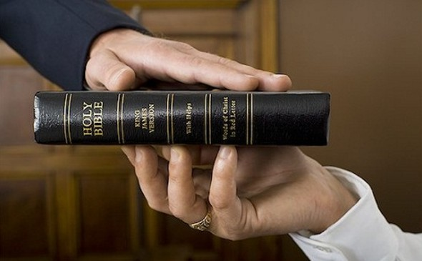
Los antiguos romanos cuando tenían que decir la verdad en un juicio, en vez de jurar sobre la Biblia como en la actualidad, lo hacían apretándose los testículos con la mano derecha.
De esta antigua costumbre
procede la
testificar

Slide 33
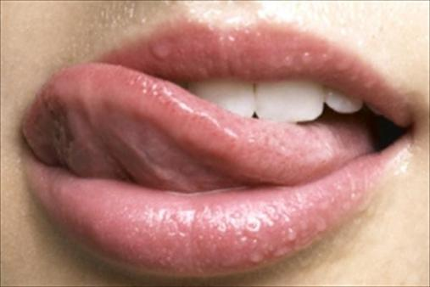
El músculo más potente del cuerpo humano es la lengua.

Slide 34
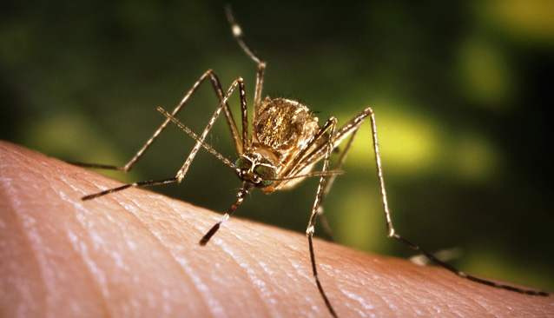
Los mosquitos tienen dientes. (47 dientes)

Slide 35
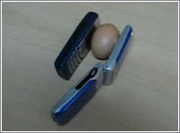
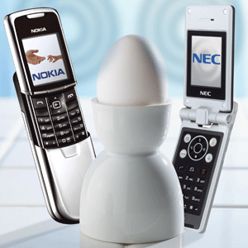
Si pones un huevo en medio de dos celulares lograras que se cocine en aproximadamente 62 minutos

Slide 36
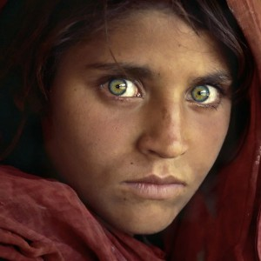
Desde que nacemos nuestros ojos siempre son del mismo tamaño

Slide 37

En Finlandia se prohibieron los comics del pato Donald porque no tenia
pantalones

Slide 38

Una gota de petróleo es capaz de convertir 25 litros de agua en no potable.

Slide 39
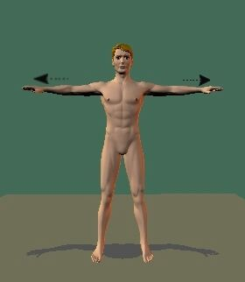
La distancia con los brazos y las manos estiradas desde un dedo índice al otro, es tu altura (de pies a cabeza)

Slide 40

Los perros nacen preparados para comunicarse con los seres humanos, según lo reveló un estudio científico hecho en Arizona, Estados Unidos.

Slide 41
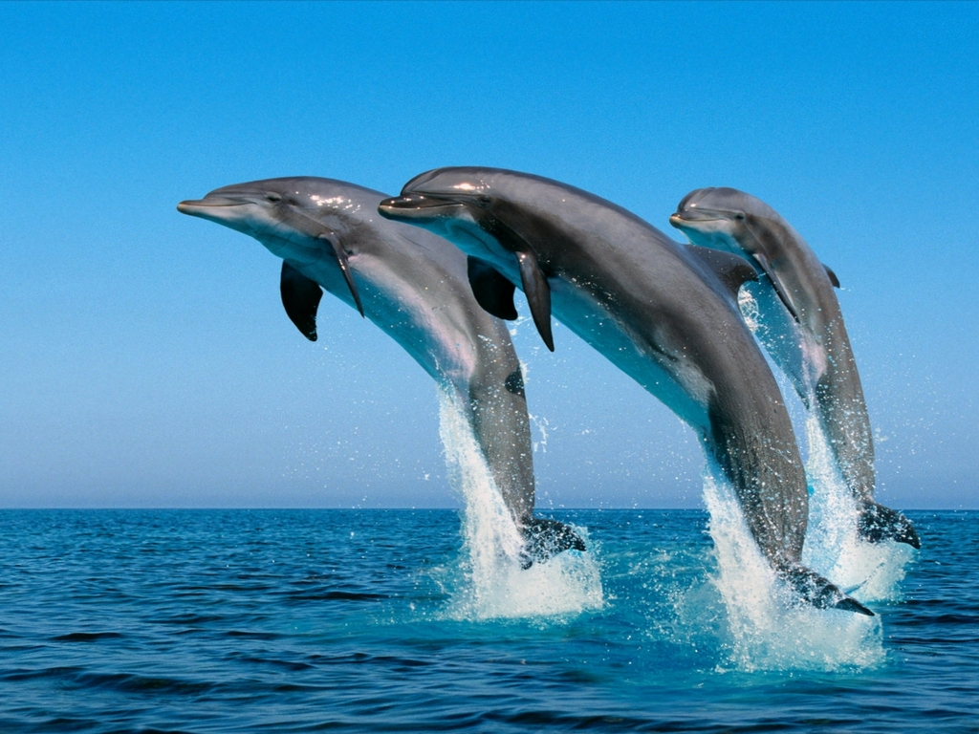
Los delfines duermen con un ojo abierto.

Slide 42
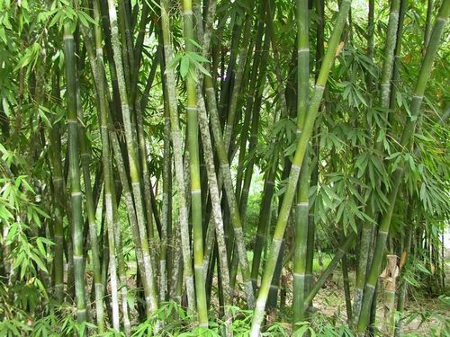
El Bambú Gigante puede crecer 60 cm . al día y llegar a alcanzar los 50 metros de altura y medio metro de diámetro

Slide 43
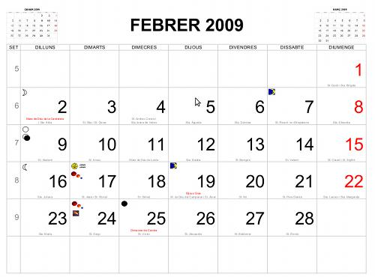
Cada mes que comienza en Domingo tiene un Viernes 13 y cada mes que comienza en Jueves tiene un Martes 13

Slide 44
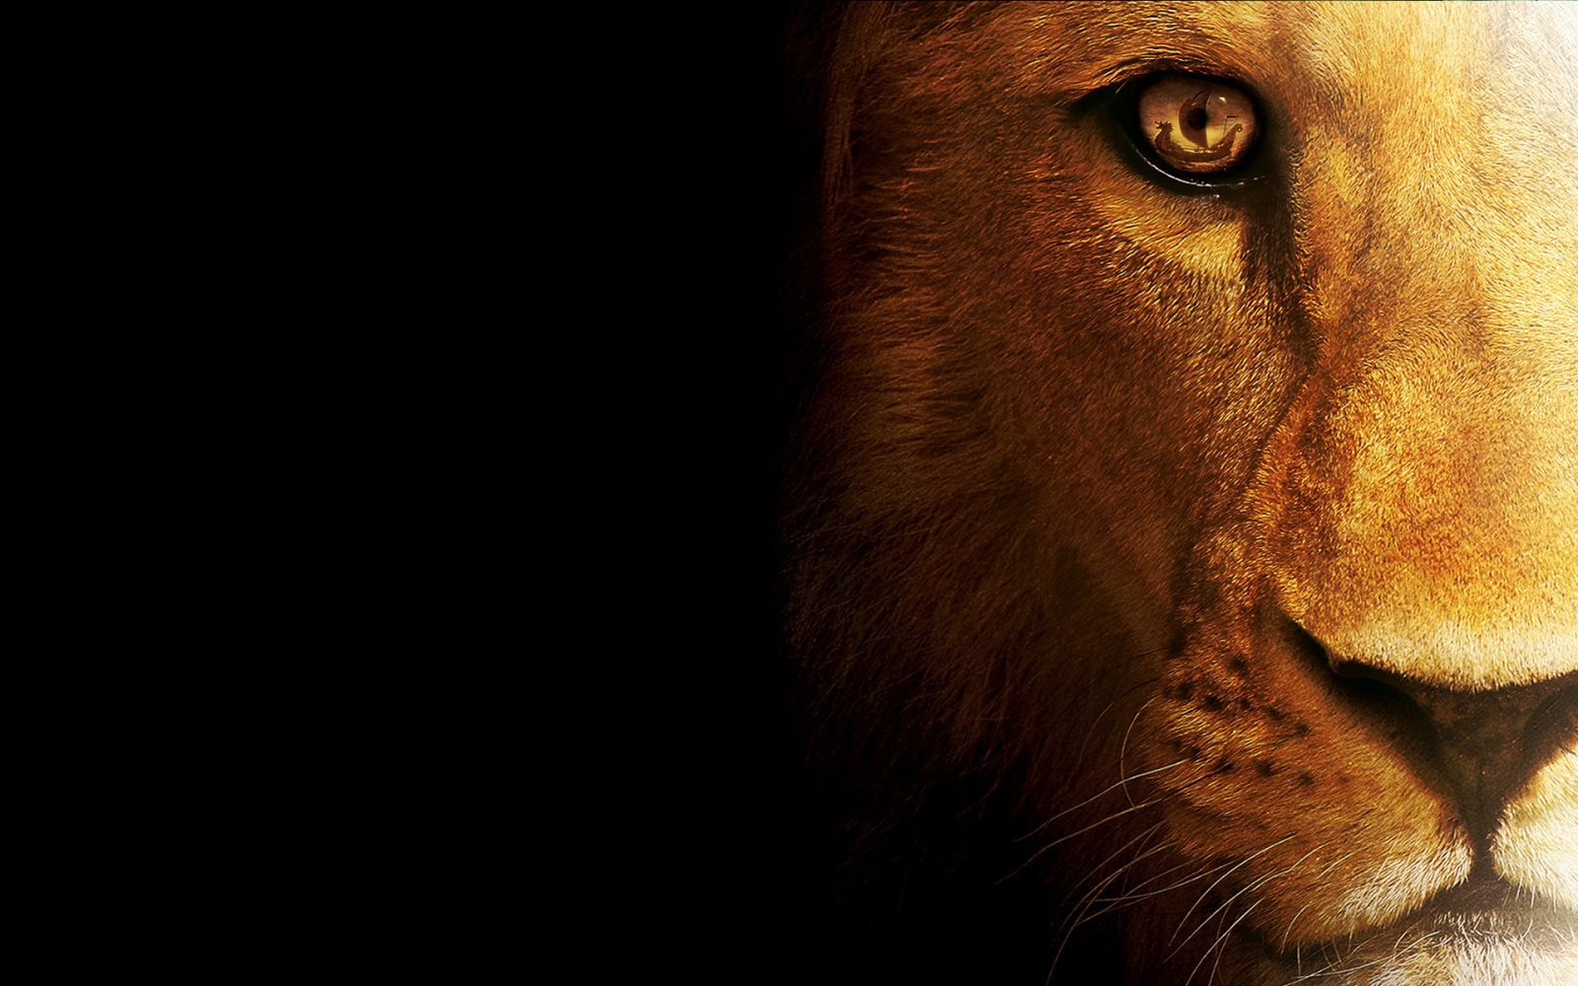
El león, el animal de mayor actividad sexual del mundo, puede copular con la misma hembra cien veces al día cien veces al día.

Slide 45
Qué bárbaros los Leones !!!!!!!!!!!!!!!

Slide 46

En Bangladesh, los niños de 15 años pueden ser encarcelados por hacer trampa en sus exámenes finales

Slide 47
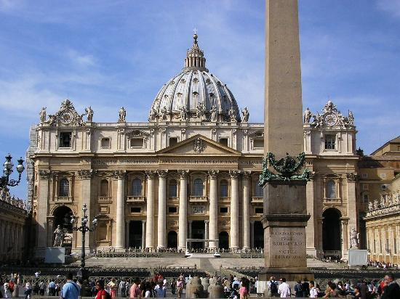
El Vaticano posee la cantidad de dinero suficiente para acabar
con la pobreza mundial
dos veces

Slide 48
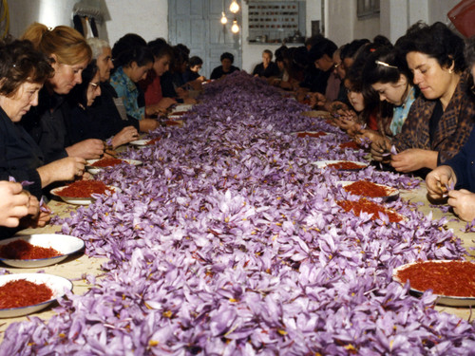
Para conseguir 1 kilo de azafrán hay que recolectar unas 160.000 flores de la Rosa del Azafrán .

Slide 49
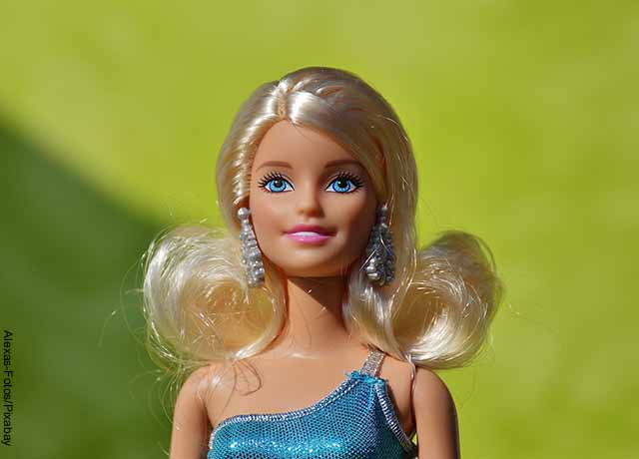
¿Te sabes el nombre real y completo de la muñeca Barbie?
La popular muñeca Barbie, hecha por la empresa Mattel, tiene como cualquier ser humano un nombre completo. La rubia se llama en realidad Barbara Millicent Roberts, en homenaje a la hija de Ruth Handler, la inventora de este ícono pop.

Slide 50
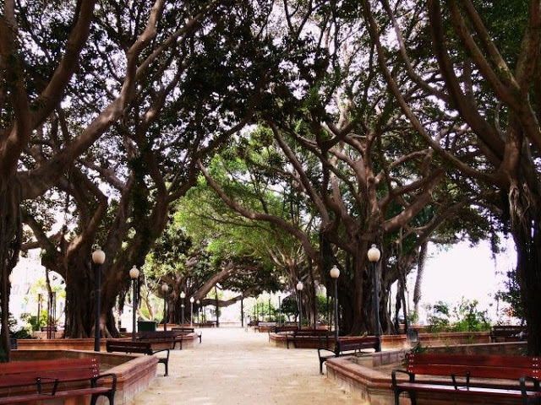
Los árboles pueden vivir siglos e incluso miles de años .

Slide 51
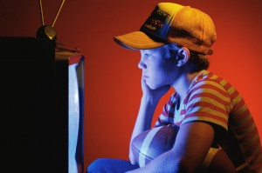
Cuando un niño termina la educación primaria ha visto en su corta vida 8.000 asesinatos y 10.000 actos de violencia en la televisión.

Slide 52
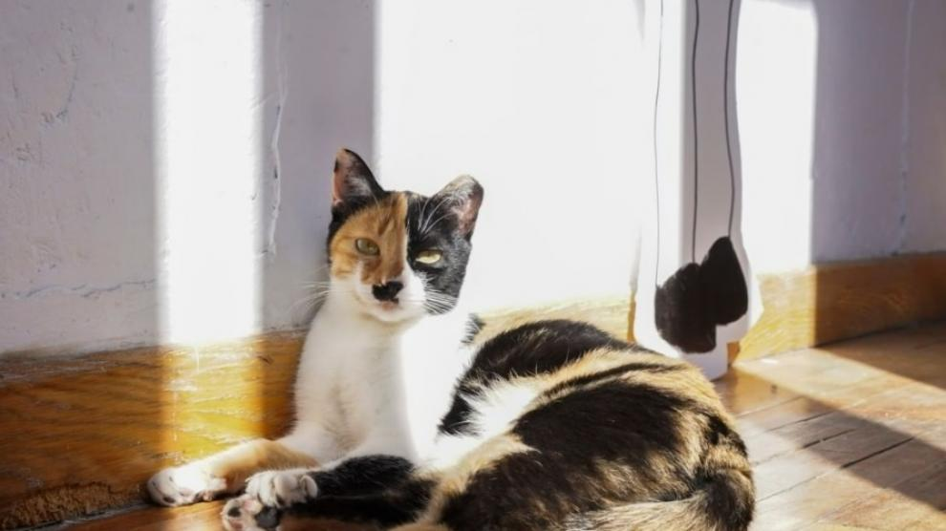
Muy descansados
Los gatos duermen una media de 16 horas. En total, pasan un 70% del día durmiendo y otro 15% acicalándose.

Slide 53
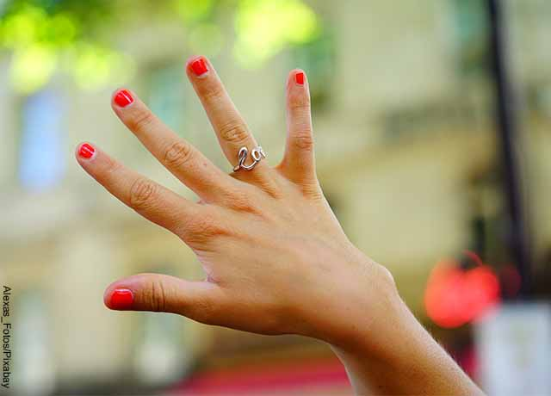
Si pierdes el dedo meñique, dile adiós al 50% de tu fuerza en el brazo.
Aunque es el dedo más pequeño de tu mano, aporta la mitad de la fuerza que puedes emplear en tu mano. Si llegaras a perderlo, tu fuerza se disminuiría un 50 % puesto que de él, dependen grandes articulaciones que sirven para que puedas mover toda tu mano.

Slide 54

  UN FUERTE ABRAZO QUE TENGAS UN
  BUEN DIA

Slide 55







¿Te ha gustado?
Puedes ver más entrando
Aquí
Además puedes recibir powerpoints en tu correo electrónico suscribiéndote aquí:

